Slide 1
Desenvolvimento de banco de dados

Slide 2
Modelagem
Desenvolvimento de Banco de Dados
Projetar um banco de dados é conceber qual será a sua estrutura de armazenamento de um banco de dados.
Toda modelagem de BD começa no mundo real, através do conceito de minimundo.
Um minimundo é a parcela do mundo real que me interessa modelar. É importante nos na modelagem pois restringe ao que queremos modelar, nós abstraímos o que não nos interessa.
Abstrair é deixar de lado o que não é relevante ao seu projeto, tudo aquilo que não é relevante. Por exemplo, o minimundo de pessoas que possuem imóveis?
A modelagem é feita em etapas por 'Gerar o minimundo', 'modelagem', 'gera-se modelos' e refina-se isso até concluir.
Para isso é necessário ferramentas de modelagem.
Iniciando pelos Requisitos de Informação iniciamos a modelagem. Por exemplo "quais pessoas são donos de quais imóveis?".
Neste primeiro nível de abstração, temos que fazer um modelo descritivo, ou seja, descrever seu minimundo em palavras, um texto. Esta etapa pode ser mental.

Slide 3
Modelagem
Desenvolvimento de Banco de Dados
No Segundo nível de abstração, constrói-se um modelo gráfico, usamos o Modelo Entidade Relacionamento, com suas entidades e relacionamentos. Este modelo é chamado modelo semântico, criado a partir do modelo descritivo.
O Terceiro nível de abstração, traduz-se o modelo semântico em uma Classe de Implementação, um Modelo Lógico, uma tecnologia de implementação, que nosso caso é um Banco de Dados Relacionais.
Fala-se classe pois este será um modelo que pode ser usado em qualquer SGBD Relacional.
No modelo relacional tudo transforma-se em tabela, no nosso exemplo, Pessoa, Imóvel e a Relação entre estes irão se tornar tabelas.
A partir do modelo lógico, no Quarto nível de abstração, cria-se o Modelo Físico, pela linguagem SQL cria-se um script do projeto, adaptado a um determinado SGBD.

Slide 4
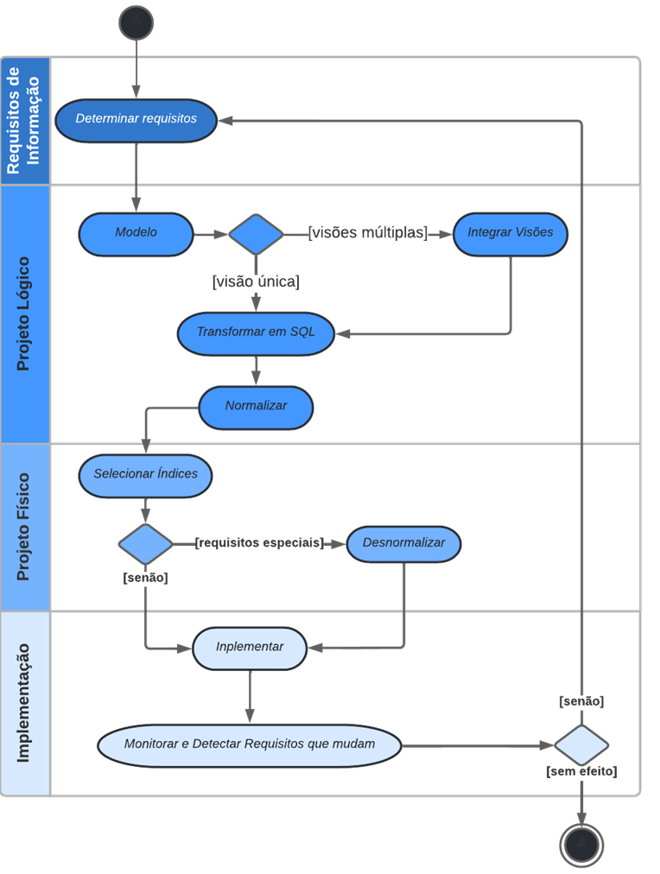
Ciclo de vida do Banco de Dados (CVBD).
Desenvolvimento de Banco de Dados
O ciclo de vida do banco de dados incorpora os passos básicos envolvidos no projeto de um esquema global do banco de dados lógico:
alocação dos dados por uma rede de computadores;
a definição de esquemas locais específicos do SGBD;
Quando o projeto termina, o ciclo de vida continua com a implementação e a manutenção do banco de dados.
Notes:
Próximo: Continuação

Slide 5

Ciclo de vida do Banco de Dados (CVBD).
Desenvolvimento de Banco de Dados
Notes:
Próximo: Continuação

Slide 6
Diagrama de entidade e relacionamento – Estudo de Caso.
Desenvolvimento de Banco de Dados
Passo 1:
Listar as entidades candidatas a integrante do modelo;
Identifique as possíveis entidades e relacionamentos, assim como dos principais atributos;
Destaque os substantivos e verbos essenciais para depois analisá-los a fim de atribuir-lhes os devidos papéis;
No primeiro parágrafo temos os seguintes substantivos: sr. João, pães, produtos, frios, laticínios, lanches, refrigerantes, sorvetes, balas, chicletes, chocolates, cartões telefônicos, produtos, frango assado, balcão, caixa.
No segundo parágrafo encontramos: padaria, funcionários, funções, caixa, atendente, auxiliar de limpeza e padeiro.
No terceiro parágrafo podemos grifar: sr. João, clientes, cartão, código, produtos, padaria, caixa, valor total da compra, forma de pagamento, troco.
No quarto parágrafo identificamos: produto, sr. João, fornecedores.
Notes:
Próximo: Continuação

Slide 7
Diagrama de entidade e relacionamento – Estudo de Caso.
Desenvolvimento de Banco de Dados
Passo 2:
Analisar e selecionar as entidades que realmente fazem parte do modelo, excluindo as demais;
Avaliar os substantivos apenas uma vez, mesmo se eles aparecerem mais vezes, ou em mais de um parágrafo. Se forem exatamente iguais, será considerada a primeira análise.
substantivos: atendente, auxiliar de limpeza, balas, balcão, caixa, cartão, cartões telefônicos, chicletes, chocolates, clientes, código, forma de pagamento, fornecedores, frango assado, frios, funcionários, funções, lanches, laticínios, padaria, padeiro, pães, produto, produtos, refrigerantes, sorvetes, Sr. João, troco, valor total da compra.
Notes:
Próximo: Continuação

Slide 8
Normalização
Desenvolvimento de Banco de Dados
Trata-se de um conjunto de regras
Objetiva corrigir os erros de projeto como:
Redundância
Estruturas desnecessárias no MER
E erros de projeto
Um banco normalizado é mais seguro e as informações mais fieis, pois não apresentam redundâncias desnecessárias;
As regras da normalização são chamadas de Formas Normais
As Formas Normais e suas abreviações são:
1ª Forma Normal (1FN)
2ª Forma Normal (2FN)
3ª Forma Normal (3FN)
Notes:
Próximo: Continuação

Slide 9
Normalização
Desenvolvimento de Banco de Dados
As Formas Normais são dependentes umas das outras
Então para estar na 2FN é preciso primeiro estar na 1FN
E para estar na 3FN é preciso primeiro estar na 2FN, e consequentemente na 1FN
Existem ainda outras formas normais, como a 4FN e 5FN;
1ª Forma Normal;
Normal quando não possui atributos multivalorados nem compostos;
Estes atributos devem ser transformados em uma outra tabela e acessados via uma chave estrangeira;
Por exemplo um endereço de aluno, que possui rua, número, bairro, CEP e etc.;
Endereço deve ir para uma nova tabela com todas as colunas;
Notes:
Próximo: Continuação

Slide 10
Normalização
Desenvolvimento de Banco de Dados
2ª Forma Normal
Normal quando já está na 1FN e todos os atributos que não fazem parte da chave primária dependam totalmente desta
Por exemplo um aluno possui id_aluno, nome, matricula e etc. Todas as colunas devem depender totalmente de id_aluno, que é sua chave-primária;
3ª Forma Normal
Normal quando já está na 2FN e não há dependência transitiva entre as colunas
Por exemplo um aluno possui id_aluno, nome, matricula, id_disciplina, notaDisciplina
A notaDisciplina depende do id_disciplina, que por sua vez depende do id_aluno.
Ambas as colunas devem ir para uma nova tabela
Notes:
Próximo: Continuação

Slide 11
Normalização – 2ª Forma Normal
Desenvolvimento de Banco de Dados
horas_Proj | nome_Func | nome_Proj | local_Proj
88 | Roberto | Reforma ETS | ETS
66 | Roberto | Piscina do Clube | Clube
55 | Alice | Reforma ETS | ETS
77 | Alice | Piscina do Clube | Clube
Id_Func | nome_Func
1 | Roberto
1 | Roberto
2 | Alice
2 | Alice
Id_Proj | nome_Proj | local_Proj
1001 | Reforma ETS | ETS
1002 | Piscina do Clube | Clube
1001 | Reforma ETS | ETS
1002 | Piscina do Clube | Clube
Projeto
Funcionário
Conjunto
Id_Func | Id_Proj | horas_Proj | nome_Func | nome_Proj | local_Proj
1 | 1001 | 88 | Roberto | Reforma ETS | ETS
1 | 1002 | 66 | Roberto | Piscina do Clube | Clube
2 | 1001 | 55 | Alice | Reforma ETS | ETS
2 | 1002 | 77 | Alice | Piscina do Clube | Clube
Id_Func | Id_Proj | horas_Proj
1 | 1001 | 88
1 | 1002 | 66
2 | 1001 | 55
2 | 1002 | 77

Slide 12
Normalização – 3ª Forma Normal
Desenvolvimento de Banco de Dados
id_Func | nome_Func | endereco_Func | nascim_Func | nome_Depart | Gerente_Depart
101 | João | rua.. | 01/01/2000 | Zeladoria | Caio
102 | Maria | rua.. | 31/05/2001 | RH | Ricardo
103 | Carlos | rua.. | 25/05/2005 | Diretoria | Ricardo
Funcionário
Departamento
id_Func | nome_Func | endereco_Func | nascim_Func | id_Depart
101 | João | rua.. | 01/01/2000 | 1
102 | Maria | rua.. | 31/05/2001 | 2
103 | Carlos | rua.. | 25/05/2005 | 3
104 | Caio | rua.. | 23/02/2004 | 2
105 | Ricardo | rua.. | 14/03/2003 | 3
id_Depart | nome_Depart | Id_Gerente_Depart
1 | Zeladoria | 104
2 | RH | 105
3 | Diretoria | 105

Slide 13
Normalização
Desenvolvimento de Banco de Dados
Passe as seguintes tabelas para a 3FN utilizando o BRModelo:
Aluno (
id_aluno,
nome,
matricula,
id_disciplina,
nome_disciplina,
nota_disciplina,
id_curso,
nome_curso,
ano_ingresso_curso,
rua,
numero_casa,
bairro,
CEP
);
Filmes(
id_filme,
Nome_filme,
produtora,
diretor,
genero,
ano,
classificacao
);
Livros(
id_livro,
nome_livro,
editora,
autor,
genero,
edicao,
ano
);
Notes:
Próximo: Continuação

